Slide 1

Název školy | Základní škola a mateřská škola, Jetřichov, okres Náchod
Autor | Šárka Matějová
Datum | 2.2013
Název | VY_52_INOVACE_31_vynálezy 3
Ročník | 4.
Číslo projektu | CZ.1.07/1.4.00/21.0835

Slide 2
Anotace:
listy slouží ke zpestření výuky
pro žáky 4. ročníku
pracovní list slouží k upevnění znalostí

Slide 3
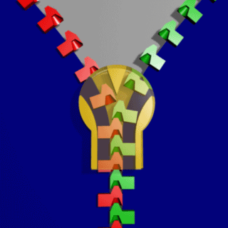
Víte co je zdrhovadlo?
….zařízení sloužící ke spojení dvou částí
dohromady
Víte jak vypadá?

Slide 4
historie zipu
konec 19.století
předchůdce zipu nebyl tak dokonalý
G. Sundback 1913 (1917-patentováno)
zoubky do sebe zapadají při zatažení jezdce

Slide 5
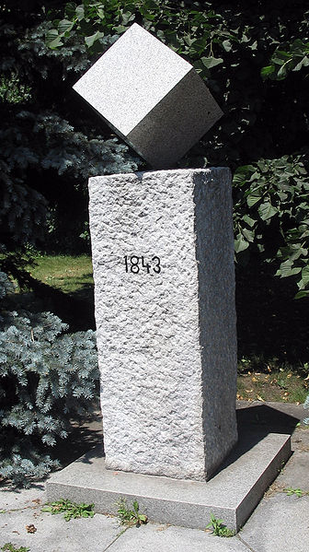
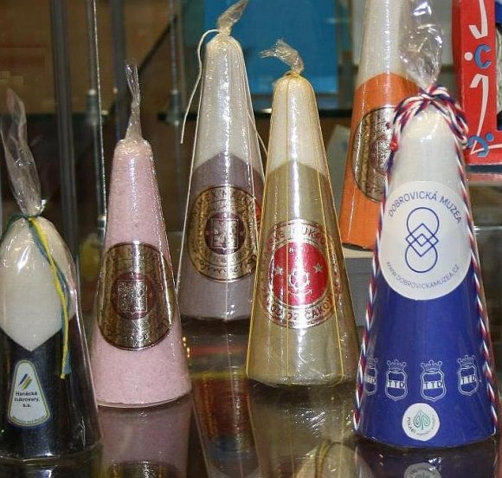
BÍLÉ ZLATO
Víte co je to za zvláštní sochu?
a víte co je tohle?
kostka a homole cukru

Slide 6

KOSTKOVÝ CUKR
nevýhodné tvary nebezpečné krájení
roku 1843 v cukrovaru v Dačicích
úprava do podoby
Jakub Kryštof Rad (pro svou ženu Julianu)
– vynález lisu na kostky

Slide 7
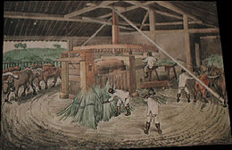
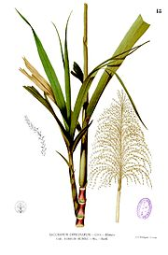
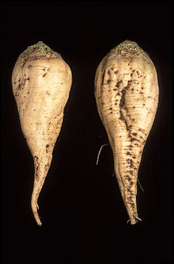
cukrová třtina, cukrová řepa
základní
suroviny
pro výrobu
cukru

Slide 8
pár otázek na závěr
Z čeho se vyrábí cukr?
Proč byla homole cukru nevyhovující?
Proč vznikl lis na kostkový cukr a pro koho?
Už víš jak funguje zip, popiš?
A co je zdrhovadlo?

Slide 9
Citace:
AUTOR NEUVEDEN. wikipedia [online]. [cit. 2.4.2013]. Dostupný na WWW: http://cs.wikipedia.org/wiki/Soubor:Zipper_animated.gif
VÍT LUŠTINEC. wikipedia [online]. [cit. 2.4.2013]. Dostupný na WWW: http://cs.wikipedia.org/wiki/Soubor:Cube_sugar_statue_Dacice.jpg
AUTOR NEUVEDEN. seznam [online]. [cit. 2.4.2013]. Dostupný na WWW: http://www.regionalni-znacky.cz/polabi/cs/certifikovane-produkty/detail/651/cukrova-homole
AUTOR NEUVEDEN. seznam [online]. [cit. 2.4.2013]. Dostupný na WWW: http://www.nejlepsikava.cz/Exkluzivni-kostkovy-cukr/85-Kostkov%C3%BD-cukr-JULIANA
HERCULES FLORENCE. wikipedia [online]. [cit. 2.4.2013]. Dostupný na WWW: http://cs.wikipedia.org/wiki/Soubor:Florence_sugar_cane_mill.jpg
AUTOR NEUVEDEN. w [online]. [cit. 2.4.2013]. Dostupný na WWW: http://cs.wikipedia.org/wiki/Soubor:SugarBeet.jpg
Kliparty volně dostupné Office Online

